Slide 1
6.5 若干典型的时序逻辑集成电路
6.5.1 寄存器和移位寄存器
6.5.2 计数器

Slide 2
6.5 若干典型的时序逻辑集成电路
6.5.1 寄存器和移位寄存器
1、 寄存器
寄存器:是数字系统中用来存储代码或数据的逻辑部件。它的主要组成部分是触发器。
一个触发器能存储1位二进制代码，存储 n 位二进制代码的寄存器需要用 n 个触发器组成。寄存器实际上是若干触发器的集合。

Slide 3
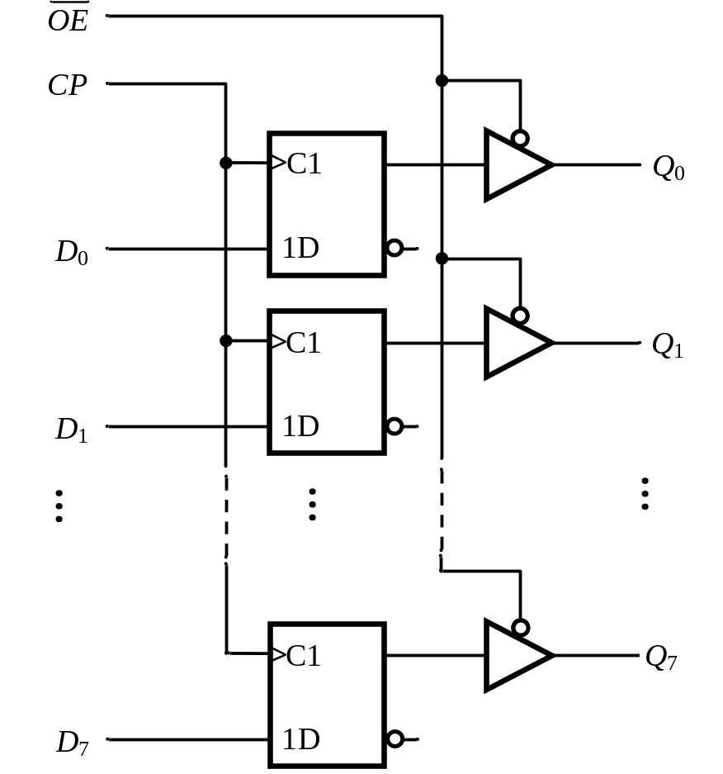
8位CMOS寄存器74HC374
脉冲边沿敏感的寄存器

Slide 4
8位CMOS寄存器74HC/HCT374
0
1
1
1
1
1
1
1
1
1

Slide 5
2、 移位寄存器
移位寄存器的逻辑功能
移位寄存器是既能寄存数码，又能在时钟脉冲的作用下使数码向高位或向低位移动的逻辑功能部件。
移位寄存器的逻辑功能分类
左移位寄存器
单向移位寄存器
右移位寄存器
按移动方式分
双向移位寄存器

Slide 6
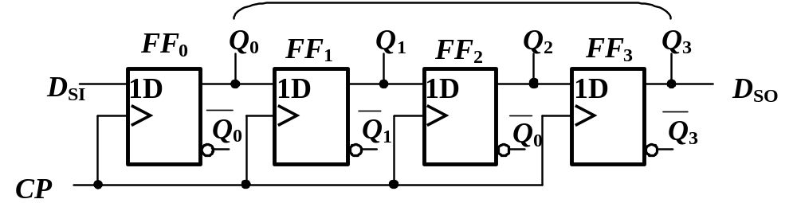
2、 移位寄存器
移位寄存器只能用对脉冲边沿敏感的触发器，而不能用对电平敏感的锁存器来构成。
(1) 基本移位寄存器
（a）电路
并行数据输出端
串行数据输入端
串行数据输出端

Slide 7
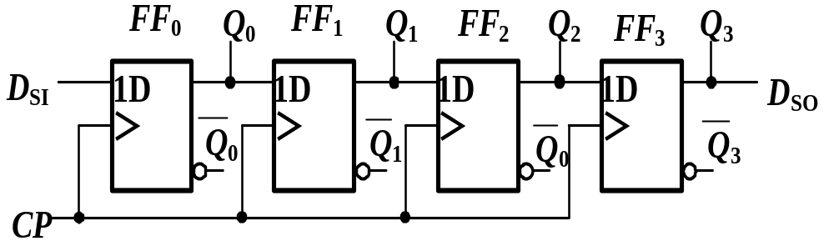
基本移位寄存器
(b).工作原理
D₀=D_{SI}
D₁=Q₀^{n}
D₃=Q^{n}₂
写出激励方程：
D₂=Q^{n}₁
写出状态方程：
Q₀^{n+1}=D_{SI}
Q₁^{n+1} =D₁ = Q₀^{n}
Q₂^{n+1} =D₂ =Q^{n}₁
Q₃^{n+1} =D₃ = Q^{n}₂
D₀ D₁ D₂ D₃

Slide 8
基本移位寄存器
FF₀ FF₁ FF₂ FF₃
(b). 工作原理
0 0 0 0
Q₀^{n+1}=D_{SI}
1
1CP 后
1
0 0 0
Q₁^{n+1} = Q₀^{n}
1
2CP 后
1 1 0 0
Q₂^{n+1} =Q^{n}₁
3CP 后
0
0 1 1 0
Q₃^{n+1} =Q^{n}₂
1
4CP 后
1 0 1 1
1011
Notes:
此处说明电压电流等为什麽用相量形式.

Slide 9
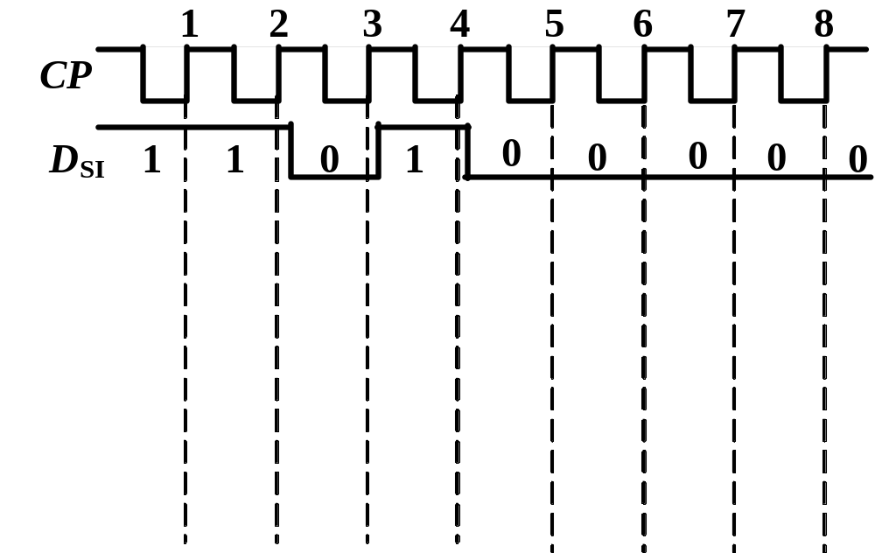
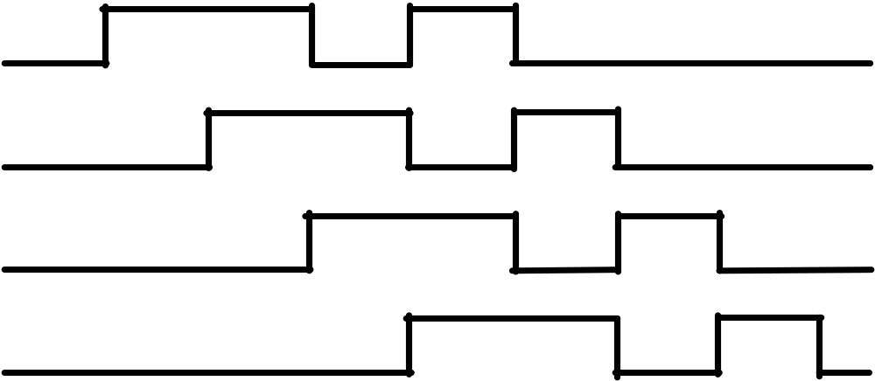
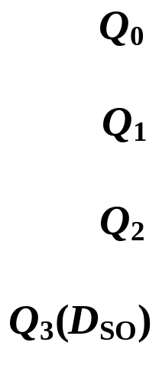


基本移位寄存器——工作原理
D_{SI} =11010000,从高位开始输入
经过4个CP脉冲作用后，从D_{S} 端串行输入的数码就可以从Q₀ Q₁ Q₂ Q₃并行输出。 串入→并出
经过7个CP脉冲作用后，从D_{SI} 端串行输入的数码就可以从D_{O} 端串行输出。 串入→串出

Slide 10
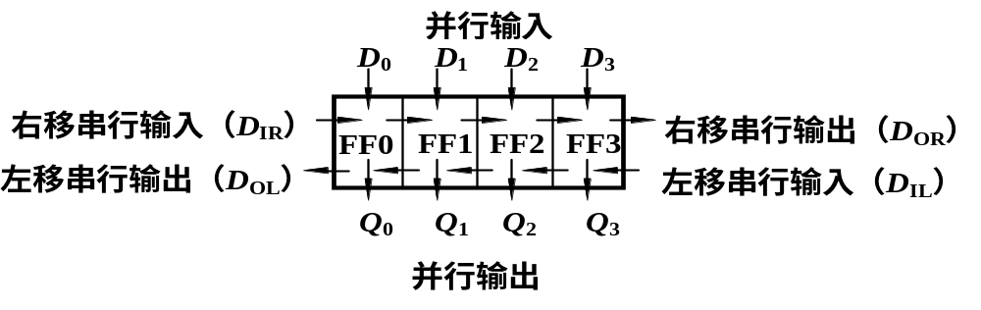
( 2) 多功能双向移位寄存器
（a）工作原理
高位移向低位----左移
低位移向高位----右移
多功能移位寄存器工作模式简图

Slide 11
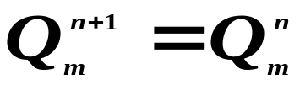

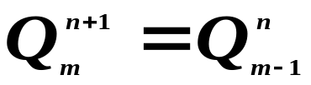

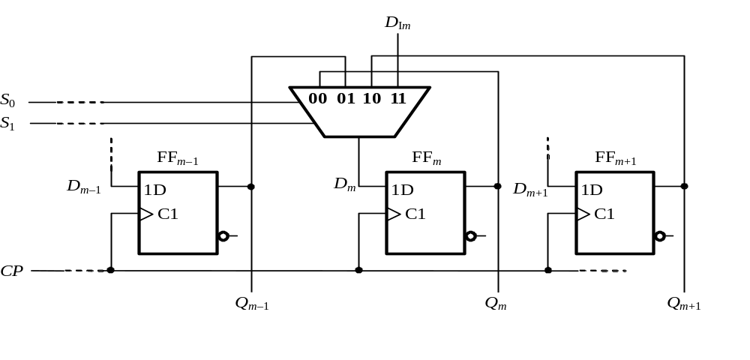
实现多种功能双向移位寄存器的一种方案(仅以FF_{m}为例)
S₁S₀=00
不变
S₁S₀=10
右移
S₁S₀=01
左移
S₁S₀=11
并入

Slide 12
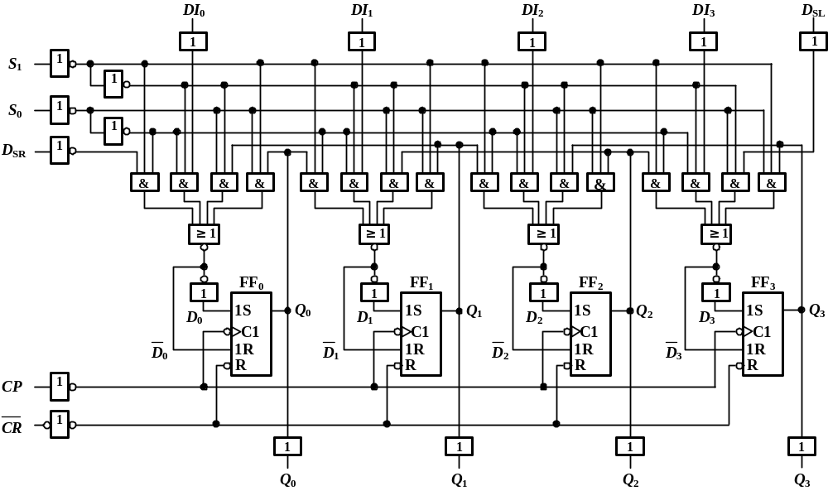
（2）典型集成电路
CMOS 4位双向移位寄存器74HC/HCT194

Slide 13
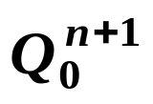
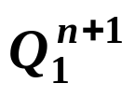
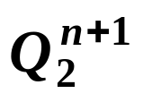
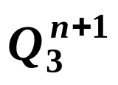

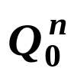
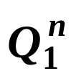

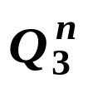




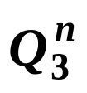

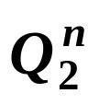

74HCT194 的功能表
输 入
输 出
清零
控制信号
串行输入
时钟
CP
并行输入
行
S₁
S₀
右移D_{SR}
左移D_{SL}
DI₀
DI₁
DI₂
DI₃
L
×
×
×
×
×
×
×
×
×
L
L
L
L
1
H
L
L
×
×
×
×
×
×
×
2
H
L
H
L
×
↑
×
×
×
×
L
3
H
L
H
H
×
↑
×
×
×
×
H
4
H
H
L
×
L
↑
×
×
×
×
L
5
H
H
L
×
H
↑
×
×
×
×
H
6
H
H
H
×
×
↑
DI₀*
DI₁*
DI₂*
DI₃*
D₀
D₁
D₂
D₃
7

Slide 14
例: 时序脉冲产生器。电路如图所示。画出 Q_{A}—Q_{D}波形，分析逻辑功能。
解：
启动信号为0: S1=1 S0=1,同步置数Q_{A}~Q_{D}=0111
启动信号为1后: S1=0 S0=1, 右移, QD = DSR
因为QA~QD总有一个为0，S1S0=01，则74194始终工作在右移循环移位的状态。
0 1 1 1
S1
S0
Q_{A} Q_{B}Q_{C} Q_{D}
启动
1
74194
1
CR
CP
DSR
A B C D
0 1 1 1

Slide 15
74×194的应用：
1、74×194接成循环移位寄存器：
状态转换表
CP | Q₀ | Q₁ | Q₂ | Q₃
0 | 0 | 1 | 0 | 0
1
2
3
4
Q₀ Q₁ Q₂ Q₃
S₁
S₀
1
1
0
1
D_{SR}
74×194
0 0 1 0
CP
0 0 0 1
D₀ D₁ D₂ D₃
1 0 0 0
0 1 0 0
0 1 0 0

Slide 16
Q₀ Q₁ Q₂ Q₃
S₁
S₀
1
1
0
1
CP
D_{SR}
74×194
CP
D₀ D₁ D₂ D₃
Q₀
0 1 0 0
Q₁
CP | Q₀ | Q₁ | Q₂ | Q₃
0 | 0 | 1 | 0 | 0
1 | 0 | 0 | 1 | 0
2 | 0 | 0 | 0 | 1
3 | 1 | 0 | 0 | 0
4 | 0 | 1 | 0 | 0
Q₂
Q₃

Slide 17
一、分析下图所示由双向移位寄存器74LS194构成的分频器的分频系数。
要求列出状态表，写出Y的序列码。
&
Y
Q₀ Q₁ Q₂ Q₃
D_{SR}
D_{SL} 74LS194
S₁
S₀
1
CP
R_{D}
1
D₀ D₁ D₂ D₃
[题意分析]:
• S₁S₀=01 —— 工作于右移位操作方式
• Y=D_{SR} =Q₃Q₂ —— 循环移位

Slide 18
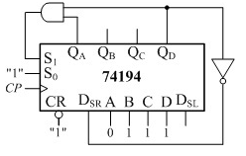
由集成4位移位寄存器74194构成的电路如下图所示，写出状态转换表
并试分析该电路构成 进制计数器。

Slide 19
寄存器应用举例
2. 数据传送方式变换电路
D₆
数据传送方式
并行输入
D₅
变换电路
D₄
D₃
串行输出
D₂
D₁
D₀
1)实现方法:
(1)因为有7位并行输入，故需使用两片74LS194；
(2)用最高位Q_{D2}作为它的串行输出端。
※

Slide 20
2、并行到串行数据的转换
&
G₁
+5V
串行输出
G₂
S₀
Q₀
Q₁
Q₂
Q₃
S₀
Q₀
Q₁
Q₂
Q₃
&
S₁
S₁
74×194 (1)
74×194 (2)
CP
CP
D₀
D₁
D₂
D₃
D_{SR}
D_{SR}
D₁
启动脉冲
D₀
D₂
D₃
CP
移位脉冲
+5V
A
B
C
D
E
F
G
并 行 输 入

Slide 21
2)逻辑图:
∵Q_{A1}=0 → G₁输出为1（此时启动脉冲已消失） → G₂输出为0 →S₁S₀ =01
——右移移位。
1
&
加启动脉冲，G₂输出为1→S₁S₀ =11 →寄存器置数。
G₁
+5V
串行输出
1
0
1
G₂
0
S₀
Q_{A1}
Q_{B1}
Q_{C1}
Q_{D1}
0
S₀
Q_{A2}
Q_{B2}
Q_{C2}
Q_{D2}
1
1
&
S₁
S₁
启动脉冲
74LS194 (1)
74LS194 (2)
CP₁
CP₂
S_{R}
A₁
B₁
C₁
D₁
S_{R}
A₂
B₂
C₂
D₂
什么作用？
CP
移位脉冲
+5V
D₀
D₁
D₂
D₃
D₄
D₅
D₆
并 行 输 入
※

Slide 22
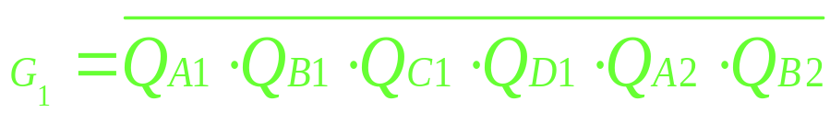
3)工作过程:
加启动脉冲
提醒：在电路中，“右移输入”端始终接＋5V。
寄存器各输出端状态
CP
寄存器工作方式
Q_{A1} Q_{B1} Q_{C1} Q_{D1} Q_{A2} Q_{B2} Q_{C2} Q_{D2}
0 D₀ D₁ D₂ D₃ D₄ D₅ D₆
并行输入 ( S₁S₀=11)
1 0 D₀ D₁ D₂ D₃ D₄ D₅
右移 ( S₁S₀=01)
1 1 0 D₀ D₁ D₂ D₃ D₄
右移 ( S₁S₀=01)
1 1 1 0 D₀ D₁ D₂ D₃
右移 ( S₁S₀=01)
1 1 1 1 0 D₀ D₁ D₂
右移 ( S₁S₀=01)
1 1 1 1 1 0 D₀ D₁
右移 ( S₁S₀=01)
1 1 1 1 1 1 0 D₀
右移 ( S₁S₀=01)
0 D₀ D₁ D₂ D₃ D₄ D₅ D₆
并行输入 ( S₁S₀=11)
※

Slide 23
练习1、分析图示电路。求194的状态表及电路的输出序列码。
1
E
D₀
D₁
D₂
74×151
D₃
Y
D₄
D₅
D₆
D₇
S₀ S₁ S₂
1
L
Q₀Q₁Q₂Q₃
D_{SR}
S₁
D_{SL}
74×194
S₀
1
CP
CP
CR
1
D₀ D₁ D₂ D₃
［题意分析］：
• 移位寄存器74LS194 S₁S₀=01 —— 右移位
• Q₂Q₁Q₀ →S₂S₁S₀；Y → D_{SR}

Slide 24
解：
根据电路中各单元的工作方式及相互关系，列出状态表。
状态表
Q₃ Q₂ Q₁ Q₀
D_{SR}
1
0 0 0 0
1
E
D₀
D₁
0 0 0 1
0
D₂
74×151
D₃
0 0 1 0
1
Y
D₄
0 1 0 1
1
D₅
1 0 1 1
1
D₆
D₇
0 1 1 1
0
S₀ S₁ S₂
1
1 1 1 0
1
L
1 1 0 1
0
Q₀Q₁Q₂Q₃
1 0 1 0
0
D_{SR}
S₁
D_{SL}
74×194
S₀
1
0 1 0 0
0
CP
CP
CR
1
1 0 0 0
1
D₀ D₁ D₂ D₃
输出序列码：L＝0001011101

Slide 25
二、由四位双向移位寄存器74194和3-8译码器74138组成的序列码发生器如图所示，写出由Z端输出的序列码，并完成在时钟作用下74194 的状态表。
CP | Q₀ | Q₁ | Q₂ | Q₃ | S₁ | S₀ | D_{SR} | Z
0 | 0 | 0 | 0 | 0
1
2
3
4
5
6
7
&
Z
0 1
1
1
1 0 0 0
0 1
1
1
1 1 0 0
0 1
1
0
Y₇
Y₆
Y₅
Y₄
Y₃
Y₂
Y₁
Y₀
E₃
1
1 1 1 0
1 1
0
1
74138
E₂
0 1 1 1
0 1
0
0
A₂
A₁
A₀
E₁
0 0 1 1
0 1
0
1
1
0 0 0 1
0 1
1
1
＆
1 0 0 0
0 1
1
1
CR
Q₀
Q₁
Q₂
Q₃
S₁
输出序列码Z: 101011
CP
74194
D_{SR}
D₀
D₁
D₂
D₃
S₀
1
CP
0
1
1
1

Slide 26
6.5.2 计 数 器
概 述
(1) 计数器的逻辑功能
计数器的基本功能是对输入时钟脉冲进行计数。它也可用于分频、定时、产生节拍脉冲和脉冲序列及进行数字运算等等。
(2) 计数器的分类
按脉冲输入方式，分为同步和异步计数器
按进位体制，分为二进制、十进制和任意进制计数器
按逻辑功能，分为加法、减法和可逆计数器

Slide 27
(2) 计数器的分类
二进制计数器
加计数器
十进制计数器
非二进制计数器
任意进制计数器
同步计数器
减计数器
……
可逆计数器
二进制计数器
加计数器
十进制计数器
异步计数器
非二进制计数器
减计数器
任意进制计数器
……
可逆计数器

Slide 28
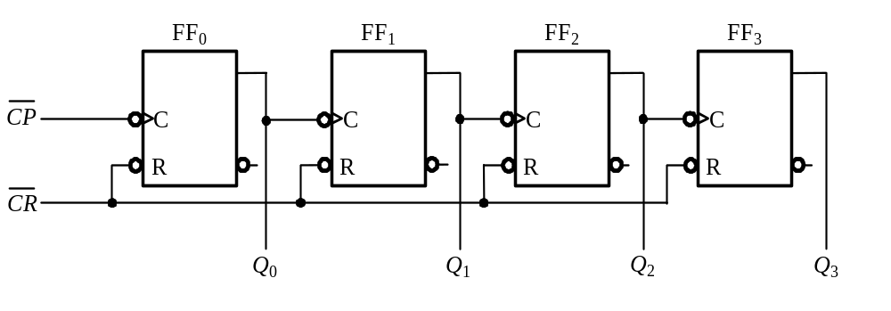
1、 二进制计数器
(1) 异步二进制计数器---4位异步二进制加法计数器
工作原理

Slide 29
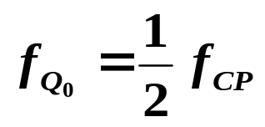
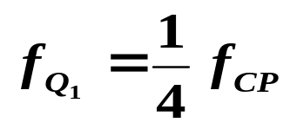
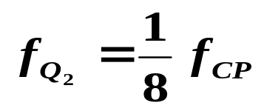
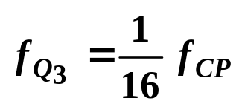
(1) 4位异步二进制加法计数器——时序图
结论:
计数器的功能：不仅可以计数也可作为分频器。
Notes:
放大电路存在电抗元件，如电容、电感。因此输入信号的频率不同，电路的输出响应也不同。

Slide 30
(2)二进制同步加计数器
计数顺序
电路状态
进位输出
4位二进制计数器状态表
Q₃
Q₂
Q₁
Q₀
Q₀在每个CP都翻转一次
0
0
0
0
0
0
FF₀可采用T=1的T触发器
1
0
0
0
1
0
2
0
0
1
0
0
Q₁仅在Q₀=1后的下一个CP到来时翻转
3
0
0
1
1
0
4
0
1
0
0
0
FF₁可采用T= Q₀的T触发器
5
0
1
0
1
0
6
0
1
1
0
0
Q₂仅在Q₀=Q₁=1后的下一个CP到来时翻转
7
0
1
1
1
0
8
1
0
0
0
0
FF₂可采用T= Q₀Q₁的T触发器
9
1
0
0
1
0
10
1
0
1
0
0
Q₃仅在Q₀=Q₁=Q₂=1后的下一个CP到来时翻转
11
1
0
1
1
0
12
1
1
0
0
0
FF₃可采用T= Q₀Q₁Q₂的T触发器
13
1
1
0
1
0
14
1
1
1
0
0
15
1
1
1
1
1
16
0
0
0
0
0

Slide 31
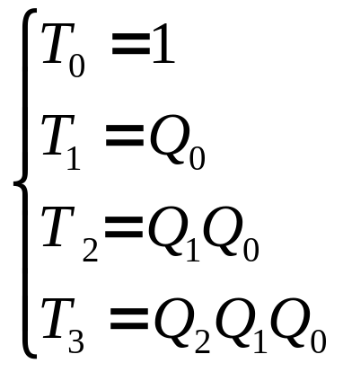
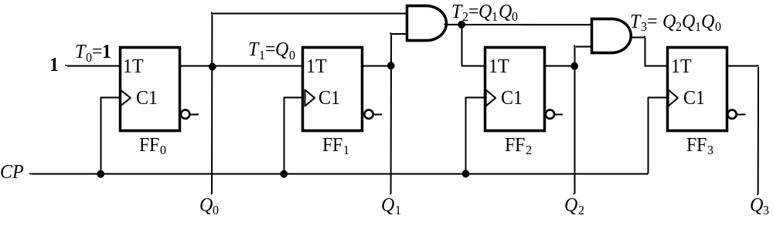
(a) 4位二进制同步加计数器逻辑图---由T触发器构成

Slide 32
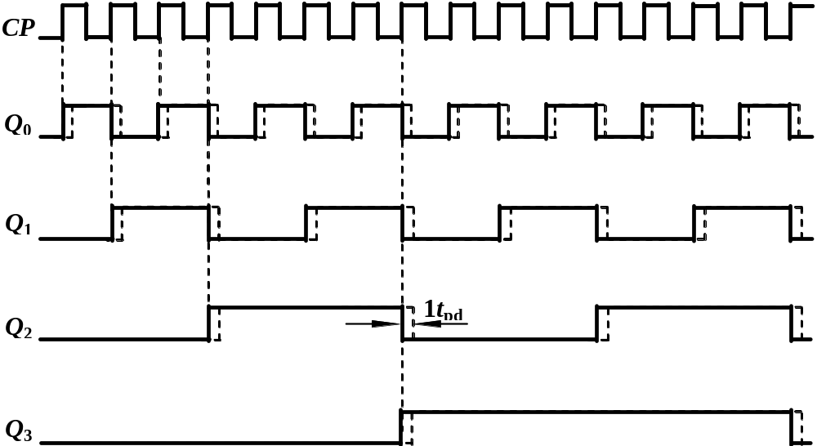
4位二进制同步加计数器时序图

Slide 33
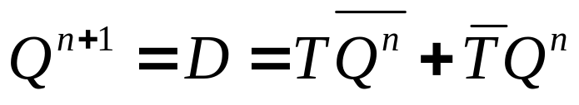
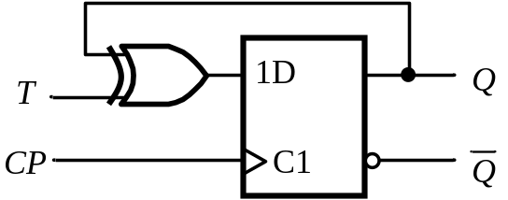
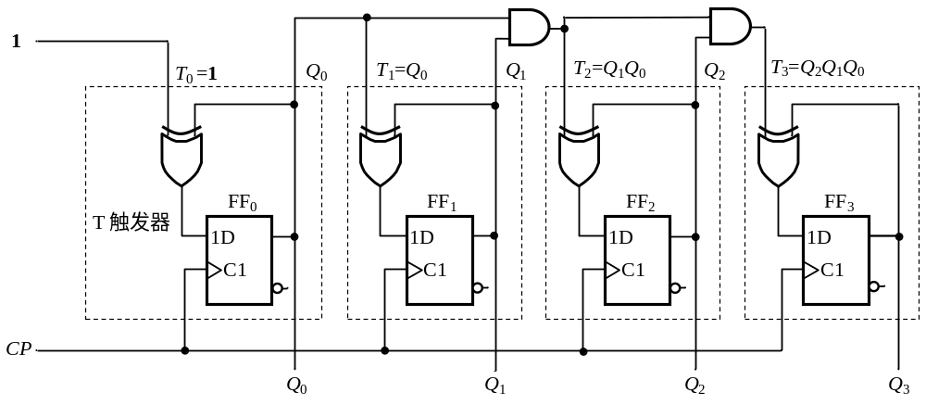
(b) 4位二进制同步加计数器逻辑图---由D触发器构成

Slide 34
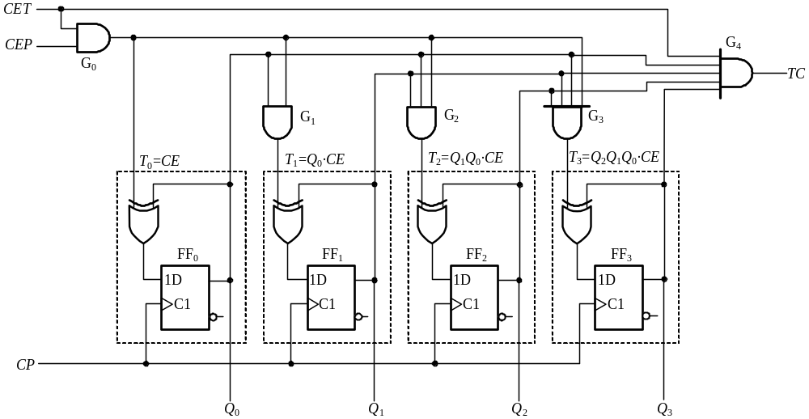
(c) 计数使能和并行进位
CET、 CEP为计数使能，并行进位TC=Q₃Q₂Q₁Q₀⋅CET

Slide 35
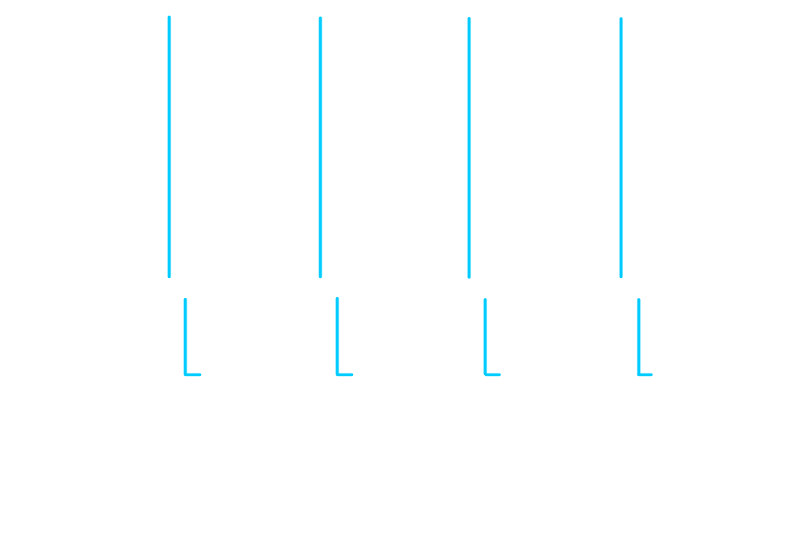
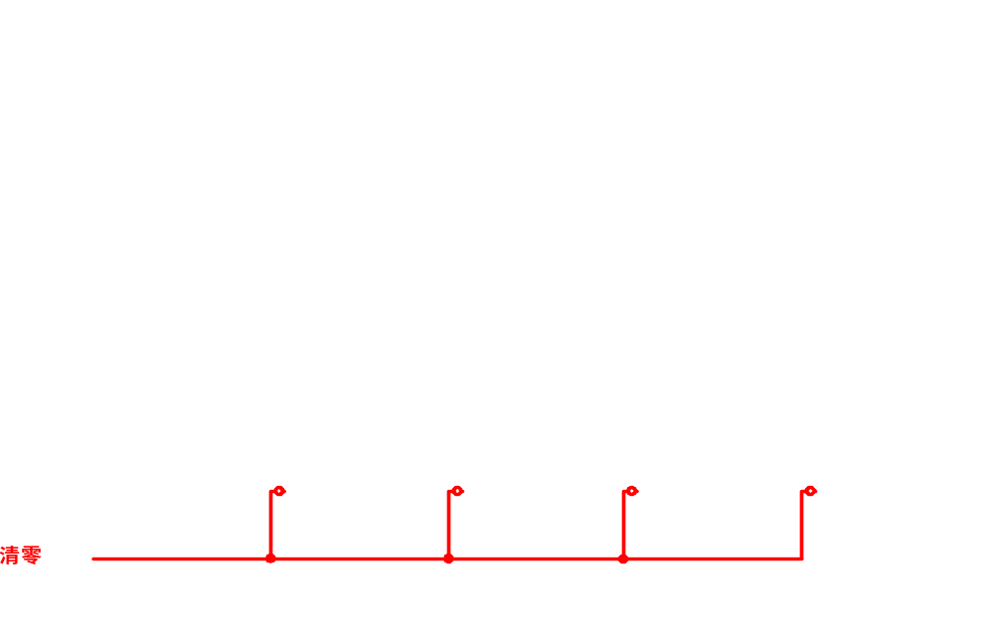
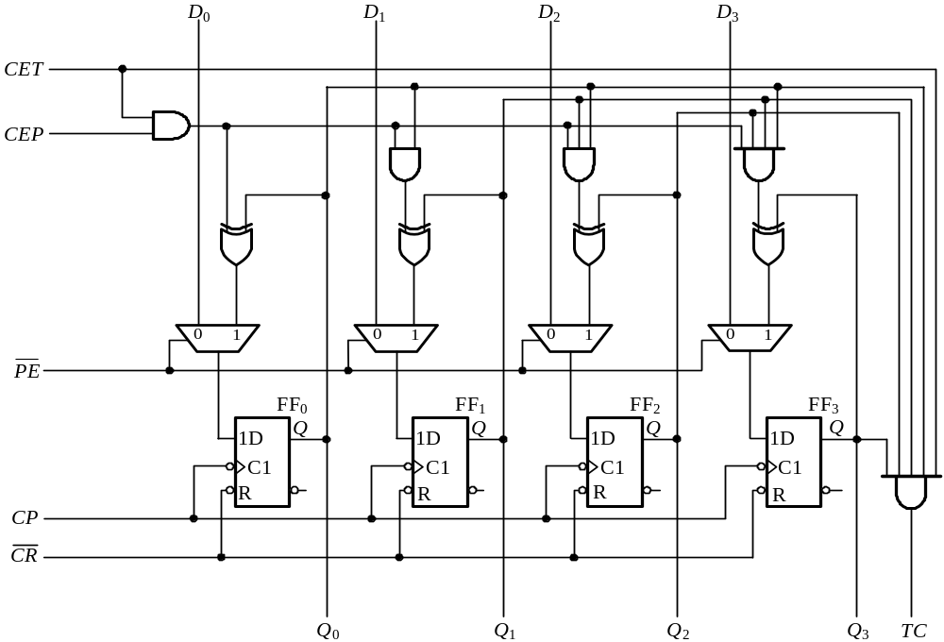
(d) 异步清零和同步并行置数
2选1数据选择器

Slide 36
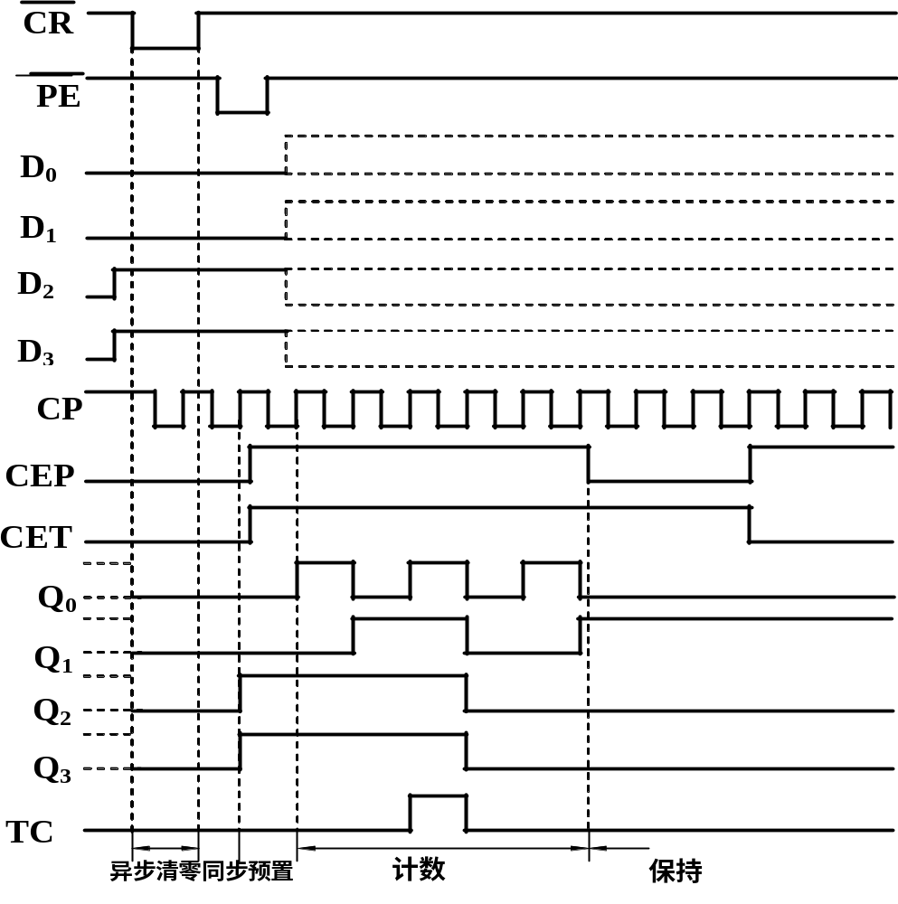
(2)时序图
TC=CET•Q₃Q₂Q₁Q₀

Slide 37


74LVC161逻辑功能表
输 入 |  |  |  |  |  |  |  |  | 输 出
清零 | 预置 | 使能 |  | 时钟 | 预置数据输入 |  |  |  | 计 数 |  |  |  | 进位
 |  | CEP | CET | CP | D₃ | D₂ | D₁ | D₀ | Q₃ | Q₂ | Q₁ | Q₀ | TC
L | × | × | × | × | × | × | × | × | L | L | L | L | L
H | L | × | × | ↑ | D₃ | D₂ | D₁ | D₀ | D₃ | D₂ | D₁ | D₀ | *
H | H | L | × | × | × | × | × | × |  | 保 | 持 |  | *
H | H | × | L | × | × | × | × | × |  | 保 | 持 |  | *
H | H | H | H | ↑ | × | × | × | × |  | 计 | 数 |  | *
CR的作用？
PE的作用？

Slide 38
思考：如何用上升沿D触发器、下降沿JK触发器分别构成四位二进制减法计数器？
Q₀
Q₁
Q₂
Q₃
D
D
D
D
C1
C1
C1
C1
CP
Q₀
Q₁
Q₂
Q₃
1
1
1
1
1J
1J
1J
1J
C1
C1
C1
C1
CP
1K
1K
1K
1K
Q₀
Q₁
Q₂

Slide 39
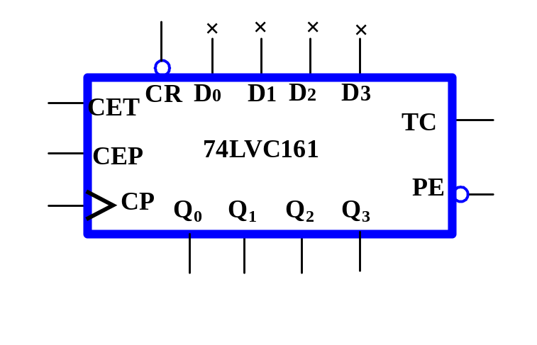
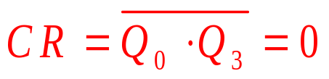


3）应用
例 用74LVC161构成九进制加计数器。
(a) 反馈清零法：利用异步置零输入端，在M进制计数器的计数过程中，跳过M-N个状态，得到N进制计数器的方法。
CP | Q₃ | Q₂ | Q₁ |  | Q₀
0 | 0 | 0 | 0 |  | 0
1 | 0 | 0 | 0 |  | 1
2 | 0 | 0 | 1 |  | 0
… | …….
8 | 1 | 0 |  | 0 | 0
9 | 1 | 0 |  | 0 | 1
… |  | ……
15 | 1 | 1 |  | 1 | 1
1
1
CP
1
设法跳过16−9=7个状态

Slide 40
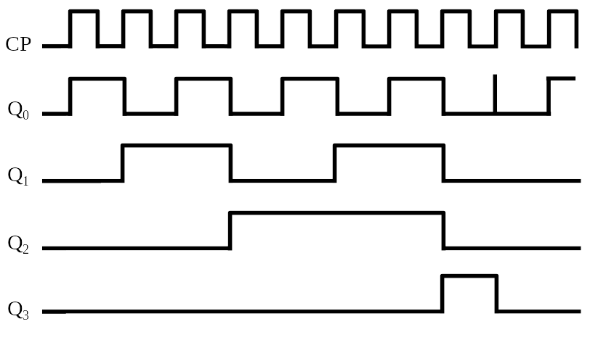
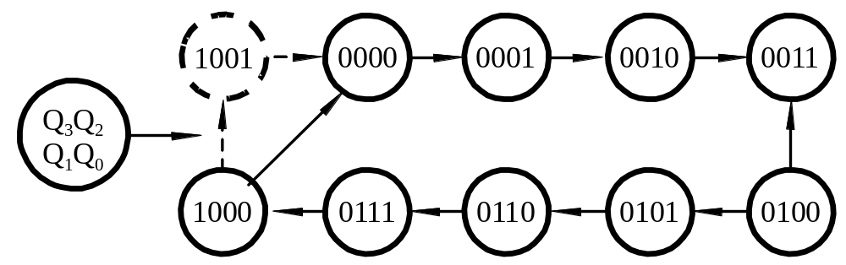
工作波形
1
1
CP
1
状态图

Slide 41
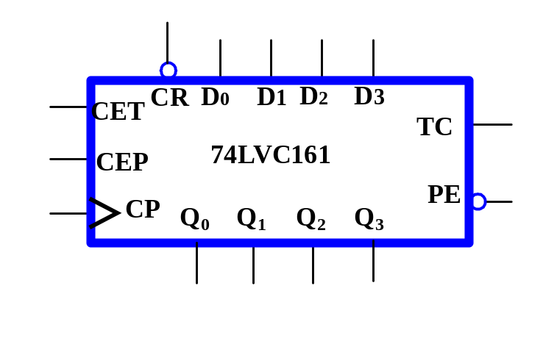
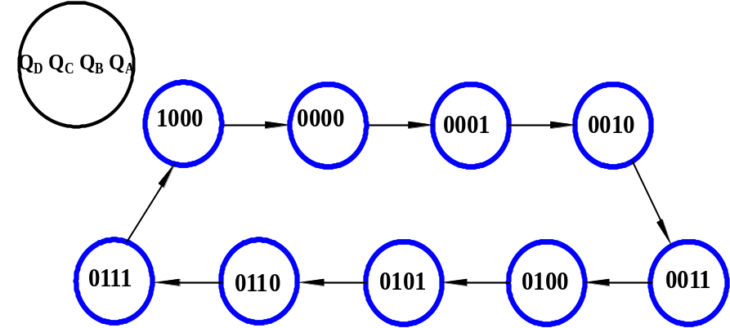

利用同步置数端构成九进制计数器
(b) 反馈置数法:利用同步置数端，在M进制计数器的计数过程中，跳过M-N个状态，得到N进制计数器的方法。
CP | Q₃ | Q₂ | Q₁ |  | Q₀
0 | 0 | 0 | 0 |  | 0
1 | 0 | 0 | 0 |  | 1
2 | 0 | 0 | 1 |  | 0
… | …….
8 | 1 | 0 |  | 0 | 0
9 | 1 | 0 |  | 0 | 1
… |  | ……
15 | 1 | 1 |  | 1 | 1
1
1
1
CP

Slide 42

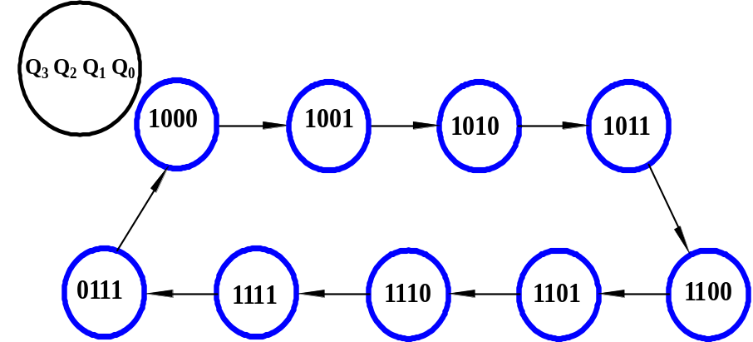
采用后九种状态作为有效状态，用反馈置数法 构成九进制加计数器。
1
1 1 1
CP | Q_{D} | Q_{C} | Q_{B} |  | Q_{A}
0 | 0 | 0 | 0 |  | 0
1 | 0 | 0 | 0 |  | 1
2 | 0 | 0 | 1 |  | 0
… | …….
7 | 0 | 1 |  | 1 | 1
8 | 0 | 1 |  | 1 | 1
9 | 1 | 0 |  | 0 | 0
… |  | ……
15 | 1 | 1 |  | 1 | 1
Q₃ Q₂ Q₁ Q₀
1
0 1 1 1
1
1 0 0 0
CP
1 0 0 1
1 0 1 0
1 0 1 1
1 1 0 0
1 1 0 1
1 1 1 0
1 1 1 1

Slide 43
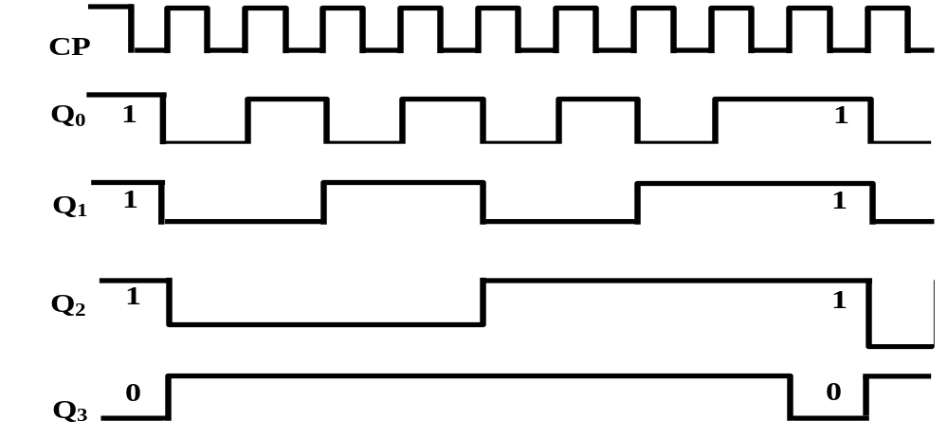
波形图：
1
2
3
4
5
6
7
8
9
10
该计数器的模为9。

Slide 44
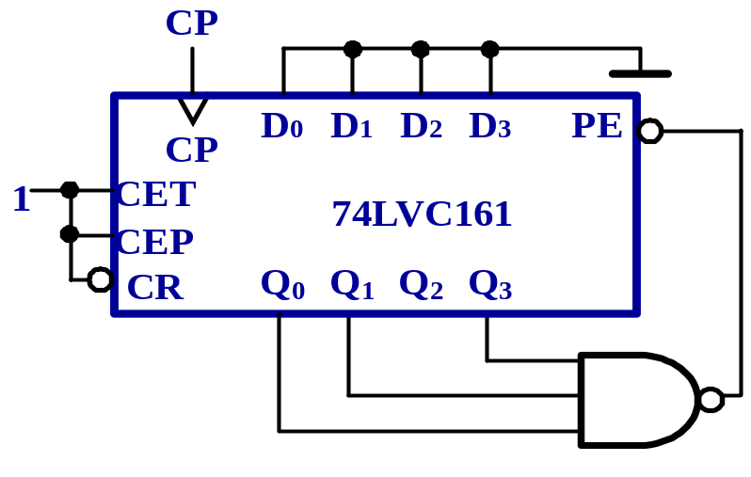

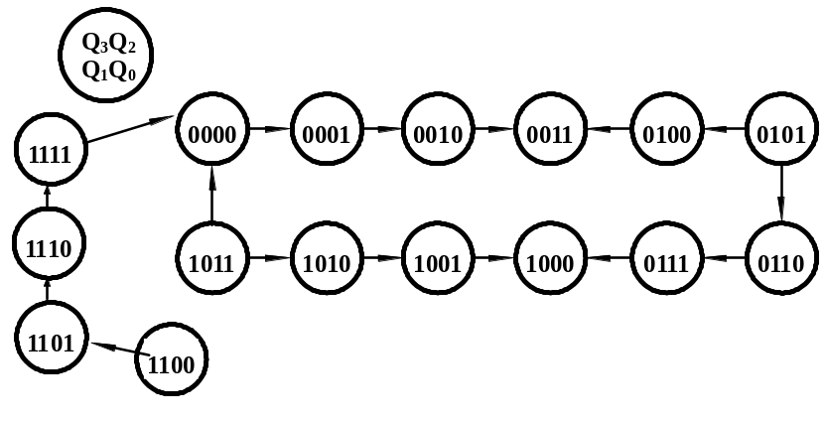
分析下图所示的时序逻辑电路，试画出其状态图和在CP脉冲作用下Q₃、Q₂、Q₁、Q₀的波形，并指出计数器的模是多少？
M=12

Slide 45
例 用74VC161组成256进制计数器。
设计思想
解：
1片74161是16进制计数器
256 = 16×16
所以256进制计数器需用两片74161构成
片与片之间的连接通常有两种方式：
并行进位(低位片的进位信号作为高位片的使能信号)
串行进位(低位片的进位信号作为高位片的时钟脉冲，即异步计数方式)

Slide 46
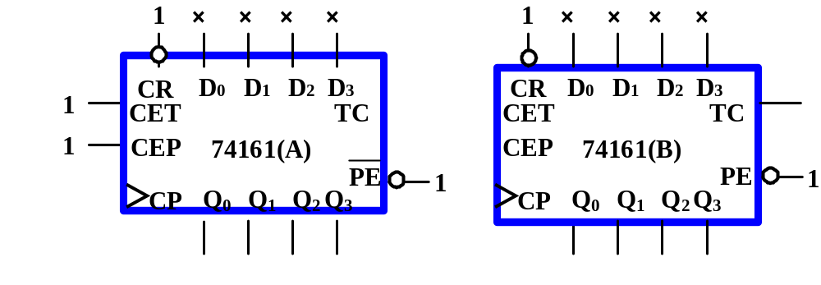
并行进位：低位片的进位作为高位片的使能
CP
0000 1111
+ 0 0 0 1
计数状态 : 0000 0000 ～1111 1111
N = 16×16=256
P294

Slide 47
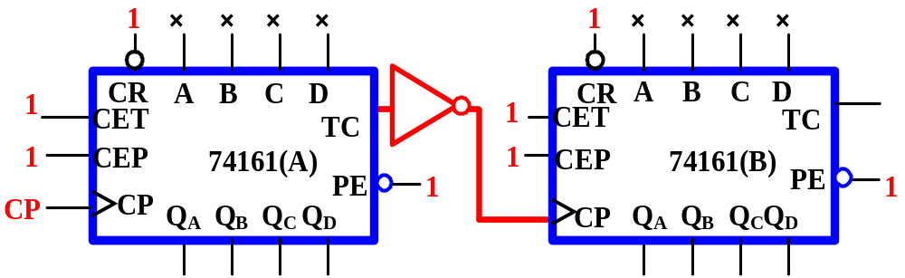
串行进位：低位片的进位作为高位片的时钟
0000 1111
+ 0 0 0 1
计数状态 : 0000 0000 ～1111 1111
采用串行进位时，为什么低TC要经反相器后作为高位的CP？

Slide 48
计数器小结
用集成计数器构成任意进制计数器的一般方法
1）N < M 的情况 ：
（已有的集成计数器是M 进制，需组成的是N 进制计数器 ）
实现方法：
利用清零输入端，使电路计数到某状态时产生清零操作，清除M–N个状态实现N进制计数器。
反馈清零法
利用计数器的置数功能，通过给计数器重复置入某个数码的方法减少(M–N)个独立状态，实现N进制计数器。
反馈置数法

Slide 49
计数器小结
用集成计数器构成任意进制计数器的一般方法
2）N >M 的情况
实现的方法：
----采用多片M进制计数器构成。
按芯片连接方式可分为：
（1）串行进位方式：
构成异步计数器
（2）并行进位方式：
构成同步计数器

Slide 50

应用举例
序列信号发生器
在CP的作用下，Y端产生00010111循环序列信号
CP
1
1
1
Y
EN
C
B
74LS151
A
D
0
D
1
D
2
D
3
D
4
D
5
D
6
D
7
D
7
0
1
如要求Y端产生10110010循环序列信号，如何改变电路的连接？

Slide 51

第一个CP:Q₃Q₂Q₁Q₀=0010，
3. 环形计数器
（1）工作原理
第二个CP:Q₃Q₂Q₁Q₀=0100，
第三个CP:Q₃Q₂Q₁Q₀=1000，
① 基本环形计数器
第四个CP:Q₃Q₂Q₁Q₀=0001，
置初态Q₃Q₂Q₁Q₀=0001，
第五个CP:Q₃Q₂Q₁Q₀=0010，
状态图

Slide 52




② 扭环形计数器——约翰逊计数器
a、电路
b、状态表
置初态Q₃Q₂Q₁Q₀=0001，
状态编号 | Q₄ | Q₃ | Q₂ | Q₁ | Q₀
0 | 0 | 0 | 0 | 0 | 0
1 | 0 | 0 | 0 | 0 | 1
2 | 0 | 0 | 0 | 1 | 1
3 | 0 | 0 | 1 | 1 | 1
4 | 0 | 1 | 1 | 1 | 1
5 | 1 | 1 | 1 | 1 | 1
6 | 1 | 1 | 1 | 1 | 0
7 | 1 | 1 | 1 | 0 | 0
8 | 1 | 1 | 0 | 0 | 0
9 | 1 | 0 | 0 | 0 | 0
c、状态图

Slide 53


☻
☻

